Slide 1
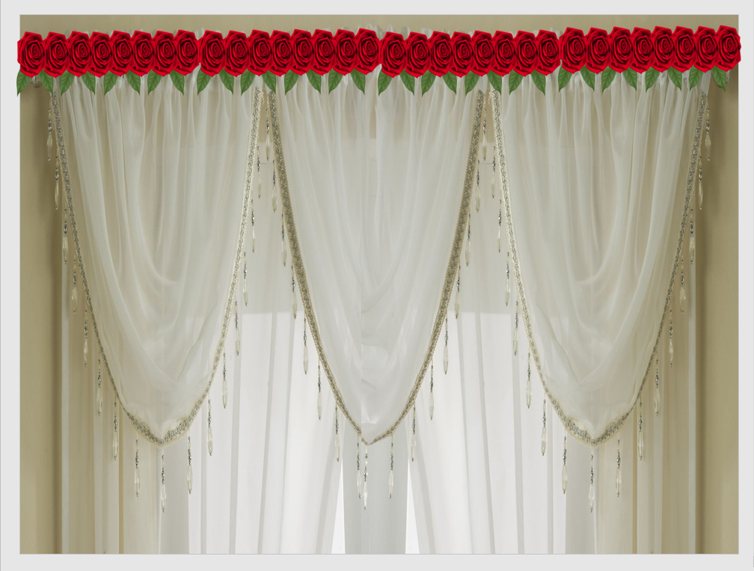
স্বাগতম

Slide 2
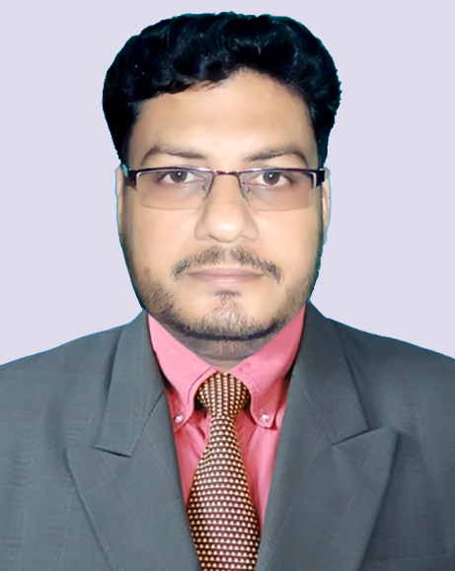
পরিচিতি
পাঠ পরিচিতি
কোনটি দেখবে
শিক্ষক পরিচিতি
আজকের পাঠ
মোঃ জাহিরুল ইসলাম
সিনিয়র শিক্ষক (বাংলা)
আল্লারদর্গা মাধ্যমিক বিদ্যালয়
দৌলতপুর, কুষ্টিয়া।
০১৭১০-৪৫১৯৪৩
শিখন ফল
একক কাজ
জোড়ায় কাজ
দোলিও কাজ
মূল্যায়ন
বাড়ীরকাজ
মোঃ জাহিরুল ইসলাম , সিনিয়র শিক্ষক, আল্লারদর্গা মাধ্যমিক বিদ্যালয়, দৌলতপুর, কুষ্টিয়া।

Slide 4
চিঠি পত্র

Slide 5
পাঠ শেষে শিক্ষার্থীরা যা যা …
পত্রের শ্রেণি বিভাগ লিখতে পারবে;
আবেদনপত্র সম্পর্কে ব্যাখ্যা করতে পারবে।

Slide 6
পত্রকে নিম্নলিখিত শ্রেণিতে ভাগ করা যায়ঃ
ক) ব্যক্তিগত চিঠি
ঘ)মানপত্র বা স্মারকলিপি
খ) আবেদন পত্র বা দরখাস্ত
ঙ) বাণিজ্যিক বা ব্যবসায়িক
গ) সংবাদপত্রে প্রকাশের জন্য চিঠি
চ) আমন্ত্রণ পত্র বা নিমন্ত্রণপত্র

Slide 7
একক কাজ
আবেদনপত্রের শ্রেণি বিভাগ করো।

Slide 8
প্রাপকের
নাম ও ঠিকানা
মার্জিন
বিষয়
আবেদন পত্রের উল্লেখযোগ্য বিষয়
সংযুক্তি
আবেদনের
সূত্র
আবশ্যিক
তথ্য

Slide 9
জোড়ায় কাজ
আবেদনপত্রের উল্লেখযোগ্য বিষয়গুলো লিখ।

Slide 10
১০/০৭/’২০ খ্রিঃ
বরাবর,
প্রধান শিক্ষক,
আল্লারদর্গা মাধ্যমিক বিদ্যালয়,
দৌলতপুর, কুষ্টিয়া।
বিষয়ঃ অনুপস্থিতির জন্য ছুটির আবেদন।
মহোদয়,
বিনীত নিবেদন এই যে, আমি আপনার বিদ্যালয়ের ৭ম শ্রেণির একজন নিয়মিত ছাত্র। কিন্তু গত ৫ জুলাই হতে ৯ জুলাই পর্যন্ত ৫ দিন সর্দি-কাশির জন্য বিদ্যালয়ে উপস্থিত হতে পারিনি।
আতএব , জনাবের নিকট আবেদন আমাকে উক্ত পাঁচ দিন ছুটি মঞ্জুর করে বাধিত করবেন।
নিবেদক-
আপনার একান্ত অনুগত ছাত্র,
মোঃ জাহিরুল ইসলাম
৭ম শ্রেণি, রোল-১
আবেদনপত্রের পত্রের নমুনাঃ

Slide 11
শিরোনাম
ডাক টিকিট
প্রেরক
নাম------------
ঠিকানা--------------------------------
প্রাপক
নাম---------------
ঠিকানা-------------------------------

Slide 12
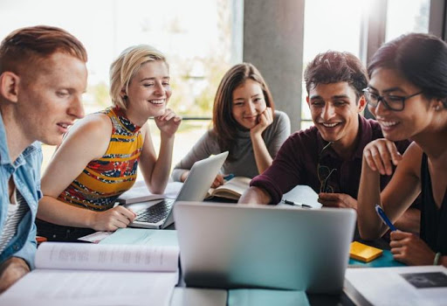
দোলিয় কাজ
জরিমানা মওকুফের জন্য প্রধান শিক্ষকের নিকট একটি আবেদন পত্র লিখ।

Slide 13
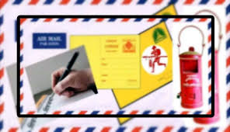
কয়েকটি ছবি দেখি

Slide 14
মূল্যায়ন
উত্তর ভুল হয়েছে
উত্তর ভুল হয়েছে
উত্তর ভুল হয়েছে
উত্তর ভুল হয়েছে
উত্তর সঠিক হয়েছে
উত্তর ভুল হয়েছে
উত্তর ভুল হয়েছে
উত্তর সঠিক হয়েছে
1। পত্র শব্দের অর্থ -- ?
ক) স্মারক
খ) পাতা
গ) গুল্ম
ঘ) লতা
২। পত্রের ভাষা কেমন হওয়া উচিত ?
ক) কঠিন
খ) সহজ
গ) সহজ-সরল
ঘ) প্রাঞ্জল
৩। শিরোনাম কোথায় লিখতে হয়? খামের উপর / খামের ভিতর

Slide 15
বাড়ীর কাজ
সুপেয় পানির ব্যবস্থা করার জন্য প্রধান শিক্ষকের নিকট একটি আবেদন পত্র লিখে আনবে।

Slide 16
